Slide 1
Malnutrice u pacientů EB
Ing. Bc. Gabriela Janíčková, nutriční terapeut
DEBRA, Klinické EB Centrum
Pediatrická klinika FN Brno

Slide 2
Epidermolysis bullosa congenita EBC
vzácné dědičné dermatologické onemocnění
základním projevem je extrémně křehká kůže a tvorba puchýřů, která je dána poruchou spojení mezi pokožkou a škárou = porucha v oblasti tzv. dermo-epidermální junkce
puchýře na kůži vznikají působením malého tlaku, třením nebo spontánně
3 základní skupiny se liší vlastním mechanismem vzniku a lokalizací puchýřů
i) epidermolysis bullosa simplex (EBS), kde dochází k rozvolnění a vzniku puchýře v epidermis
ii) junkční epidermolysis bullosa (EBJ) se zpuchýřování uskutečňuje v lamina lucida bazální membrány
iii) u dystrofické epidermolysis bullosa (DEB) puchýř vzniká pod bazální membránou v povrchových částech koria

Slide 3
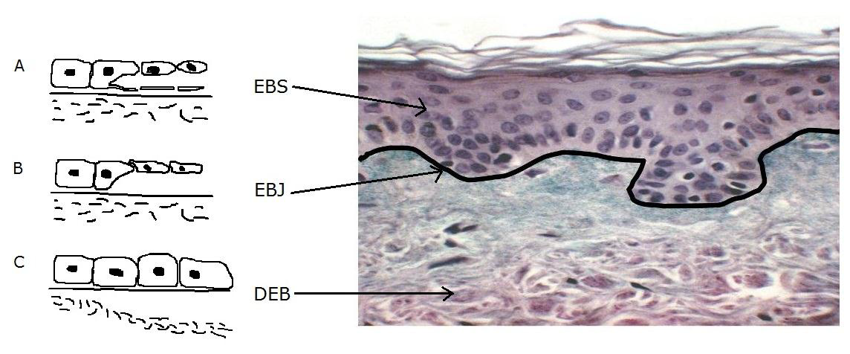
Oblast dermo-epidermální junkce. Vpravo: řez kůží, černá čára představuje bazální membránu, která odděluje epidermis (nad čarou) od dermis (pod čarou). Vlevo: schematické znázornění oblasti vzniku puchýře; v případě EBS dochází k cytolýze keratinocytů a vzniku puchýře v epidermis (A), u EBJ se rozpadá kůže v oblasti bazální membrány (B), DEB je způsobena rozpadem v dermis (C).

Slide 4
Klinické projevy EB
První klinické příznaky jsou u pacientů pozorovány již při narození nebo krátce po něm.
Všechny tři formy mají projevy lokalizované i generalizované a mohou postihnout kromě kůže i vnitřní orgány.
Výjimkou může být forma EBS, která může zůstat neodhalená do dospělosti
EBS může být lokalizována jen na dlaně a plosky nohou, pacienti často nepociťují zhoršenou kvalitu života. Na druhou stranu i EBS může mít závažný průběh a může způsobit úmrtí v kojeneckém věku. EBS je nejčastější formou, která představuje 47% všech diagnostikovaných EB.

Slide 5
Klinické projevy EB
Klinické projevy EB jsou velmi různorodé a pestré. Vyplývá to z toho, že defektní proteiny se nevyskytují jen v oblasti dermo-epidermální junkce v kůži, ale i na sliznicích DÚ, GIT, RES, UROGEN ústrojí a do jisté míry i ve svalech.
Některé formy EB jsou spojeny se stenózou pyloru nebo muskulární dystrofií, jiné s kontrakturami, srůstem prstů na rukou a nohou.
U pacientů se mohou vyskytovat problémy s kazivostí chrupu, s vypadáváním vlasů a zubů, se ztrátou nehtů, s přechodným zhoršením vidění v důsledku vzniku erozí na spojivkách.

Slide 6
EBS
EBS je nejčastější formou, která představuje 47% všech diagnostikovaných EB.
Nejčastější formy jsou způsobené mutacemi v genech kódujících kreatin 5 (KRT 5) a kreatin 14 (KRT14).
Ve většině případů EBS se uplatňuje autozomálně dominantní dědičnost.
Lokalizovaná forma EBS (EBS-loc; EBS-localized) nejčastěji postihuje ruce a nohy a projeví se většinou až v batolecím věku.
Generalizovaná forma EBS, která je vzácná, zasahuje větší plochu těla a puchýře se mohou tvořit již po narození.
Nejzávažnější formou je EBS Dowling-Meara (EBS-DM; EBS Dowling-Meara), která je charakteristická herpetiformně uspořádanými generalizovanými puchýři na těle i končetinách a může se projevit již v novorozeneckém věku. Často jsou postiženy také sliznice. Rány se hojí hyperpigmentací bez jizev

Slide 7
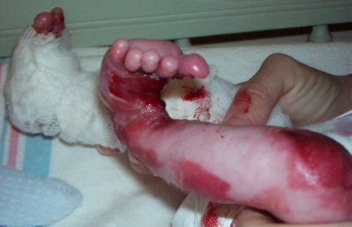
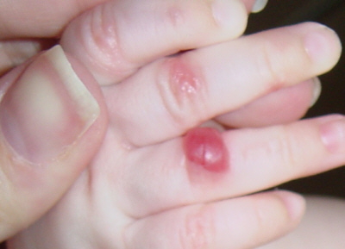
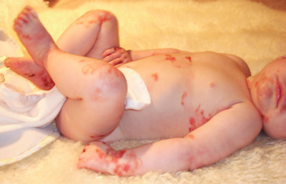
EBS

Slide 8
JEB
výskyt (9%)
skupina onemocnění s největší klinickou i genetickou heterogenitou
jde o formu nejzávažnější, ale také nejvzácnější
EBJ je spojována s tvorbou puchýřů po celé ploše těla, vysokou náchylností k poranění jícnu a problémy s příjímáním potravy
vyšší pravděpodobnost úmrtí pacienta v kojeneckém věku

Slide 9
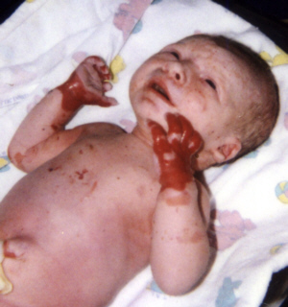
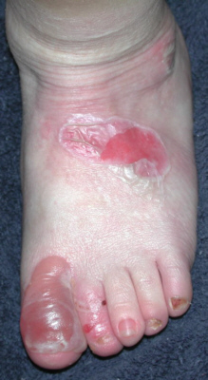
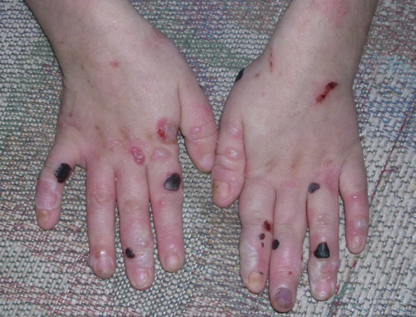
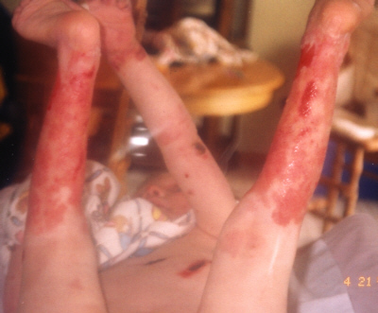
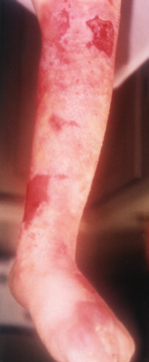
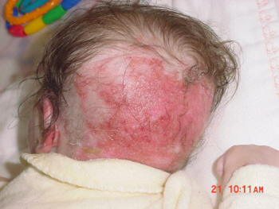

Slide 10
DEB
Výskyt 44%
Recesivní a dominantní dědičnost
Poškozen protein pro kolagen VII.
DEB je typická výsevem puchýřů po celém těle, kdy jsou poraněné obrovské plochy, rány se velmi špatně hojí a prsty na rukách a nohou mají tendenci srůstat.
Pacienti mají 300 x vyšší pravděpodobnost výskytu spinocelulárního karcinomu

Slide 11
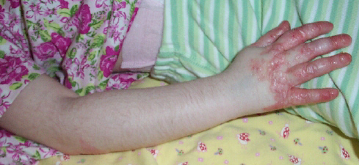
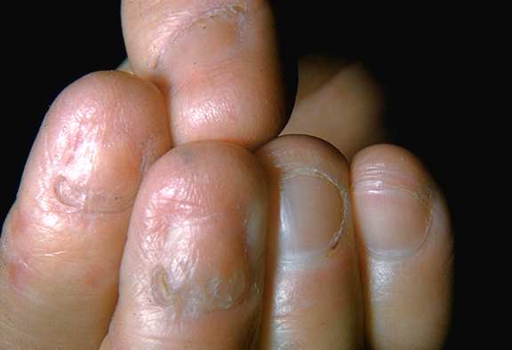
DDEB LOcalized

Slide 12
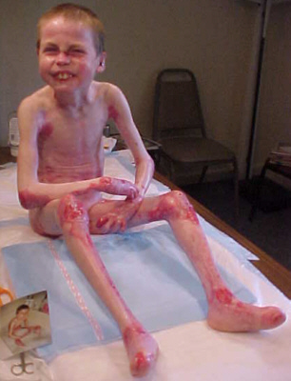
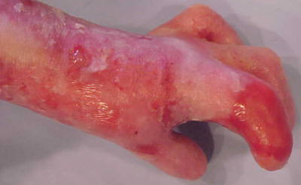
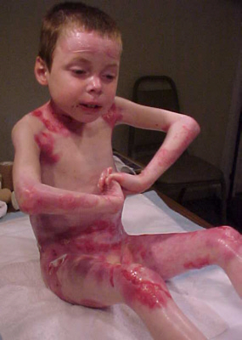
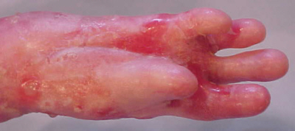
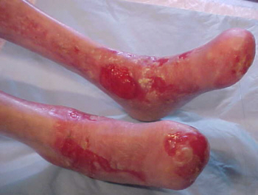
RDEB generalized

Slide 13
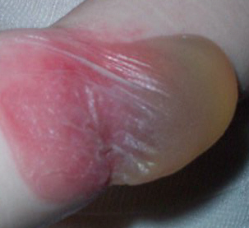
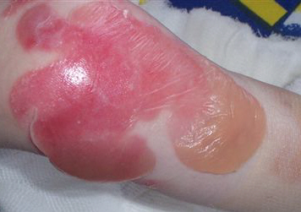
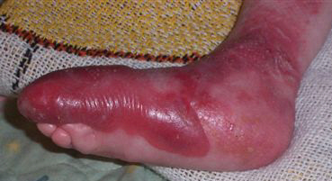
Jak vypadá puchýř?

Slide 14
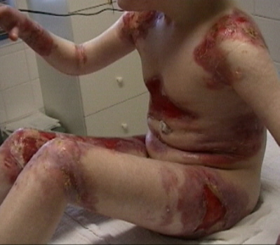
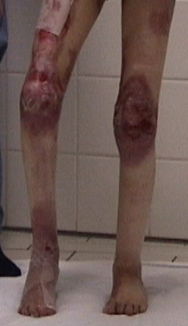

Slide 15
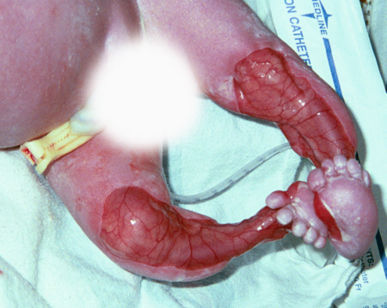
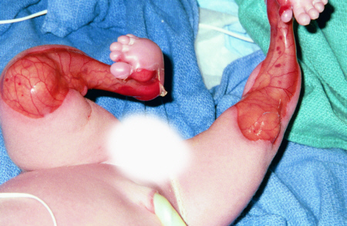
Pacientka RDEB gen.

Slide 16
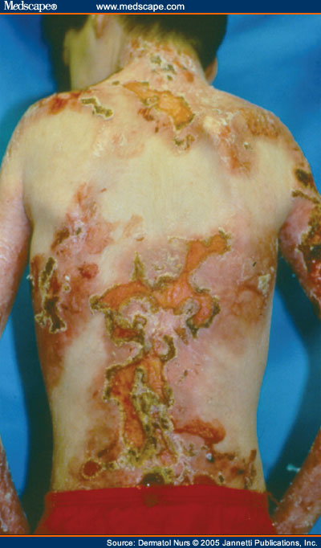
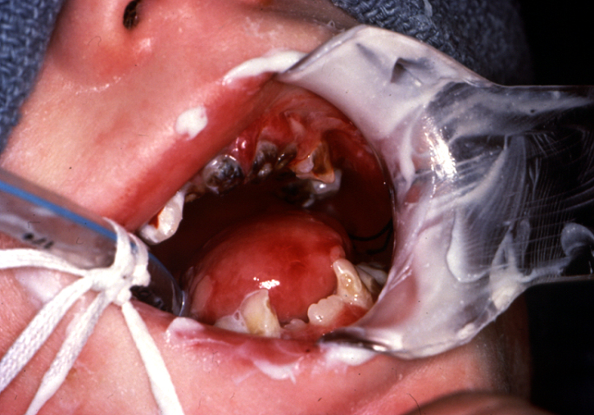

Slide 17
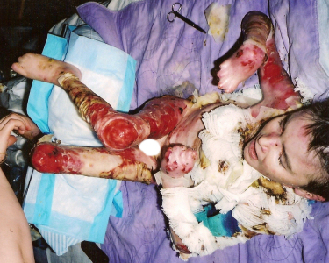
Převaz pacienta s rdeb

Slide 18
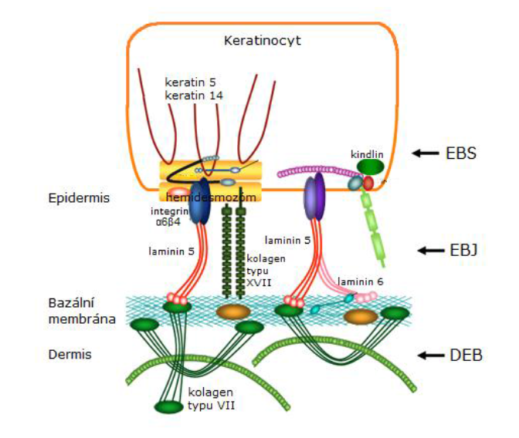
Oblast dermo-epidermální junkce na molekulární úrovni. Všechny proteiny, které jsou v případě EB defektní, zajišťují stálost spojení epidermis s dermis. EB simplex (tmavě červeně keratin 5 nebo 14), junkční EB (červeně laminin 5, modře α6β4 integrin nebo zeleně kolagen typu XVII) a dystrofická EB (kolagen typu VII, tmavě zelená vlákna v dermis). Hemidesmozóm (žlutě) ukotvuje keratinocyt do bazální membrány.

Slide 19
Problémové faktory výživy u EB
- Nejzávažnější nutriční rizika jsou u pacientů rDEB, JEB, a dětských pacientů
Orální, orofaryngeální, esofageální a GIT komplikace ( ulcerace s/bez striktur), které limitují příjem stravy.
Hypermetabolismus v důsledku externích kožních lézí se ztrátou krve a serózní tekutiny, → zvýšení obratu proteinů a tepelné ztráty zejména jsou-li spojeny s infekcí.

Slide 20
Cíle nutriční podpory
Zmírnit malnutrici a stres spojený s jídlem
Minimalizovat nutriční deficity
Optimalizovat růst (děti)
Optimalizovat funkci střev
Optimalizovat imunitní stav
Optimalizovat hojení ran
Podpořit vývoj v dospívání (děti)

Slide 21
Příčiny prohlubování malnutrice a vzniku komplikací
Dg. E 41 Nutriční marazmus
1. Neadekvátní příjem: poruchy polykání,motility či obstrukce GIT
2.Poruchy trávení
3.Poruchy vstřebávání: krátké střevo,píštěle,zánět střeva,léky,projímadla
4.Metabolické poruchy
5.Zvýšené ztráty a zvýšená potřeba:infekce,katabolické stavy,úrazy,operace, nádory

Slide 22
Jak velké je riziko malnutrice
EBD
děti 77 %
dospělí 86 %
EBJ
děti i dospělí 57 %
EBS – Dowling-Meara – kojenci a děti

Slide 24
Množství komplikací které limitují příjem potravy
Ústa, hltan, jícen, GI komplikace → limitují příjem či absorbci živin
Chronická zácpa, bolestivé vyprazdňování → sekundární anorexie

Slide 25
Hodnocení malnutrice
Nutriční anamnéza (změna chuti k jídlu zažívací obtíže, změna tělesné hmotnosti, stav kontroly DÚ, jazyk, zuby, stav polykání, GER, trávení, vyprazdňování)
Antropometrické ukazatele (BMI, těl. hmotnost, tělesný růst – u dětí), nelze využít metod BIA, kaliper
CAVE! – kloubní kontraktury – zhoršené určení tělesné délky a výšky pacientů
CAVE! – hmotnost často zkreslena obvazy, sekrecí do obvazů atd.
Laboratorní markery (albumin↓28,prealbumin↓0,1, transferin ↓1,5 g/l, CRP)
CAVE! – nespolehlivý ukazatel CB (v důsledku zánětu bývá zvýšen gama globuliny)

Slide 26
Malnutrice u EB
Je výsledkem nerovnováhy mezi nároky organismu na živiny a energii a jejich přívodem.
ovlivňuje celkový subjektivní stav a úspěch léčby
Primární důsledky: zvýšené riziko infekcí oslabením imunitního systému, zpomalené hojení ran, snížení motility střev, svalová slabost a z toho plynoucí snížená pohyblivost
Sekundárními důsledky: zvýšená morbidita, prodloužení doby hospitalizace, prodloužení rekonvalescence.

Slide 27
Zvýšené energetické požadavky rostoucího organismu pacientů s EB jsou vyšší než u zdravých dětí
tvorba puchýřů neustále vyžaduje novotvorbu buněk

Slide 28
Percentilový graf
20. až 80. percentil grafu hmotnosti k výšce (H/V) = eutrofii dítěte.
Hodnoty H/V < 20. percentilem = podváha
Hodnoty H/V < 10. percentilem = klinicky významné hypotrofii
H/V < 3. percentilem = klinicky významná závažná dystrofie.
Pokud při nedostatku výživy dítě přestává růst= chronická PEM.
Pokud dítě při biochemickém vyšetření má nedostatečné proteinové rezervy, hovoříme o proteinové malnutrici.
Dopad podvýživy (ovlivňuje růst, hojení ran, imunitu, délku života a úmrtnost) → dospělí EB pacienti mají často menší postavu, kachexii a opožděné sexuální zrání

Slide 29
Růstová retardace
Děti s rDEB pomaleji rostou. Snížení lineární růstové rychlosti obvykle předchází nepřiměřená tělesná váha naznačující, že růst je sekundárním znakem nepřiměřené výživy.
Anémie znatelně přispívá k menšímu vzrůstu.
U dětí a mladistvých se mohou objevovat kloubní kontraktury (přesnější děti měřit v poloze ležmo na zádech).
Optimální tempo růstu dítěte s těžšími formami EBC může být obtížné určit.

Slide 30
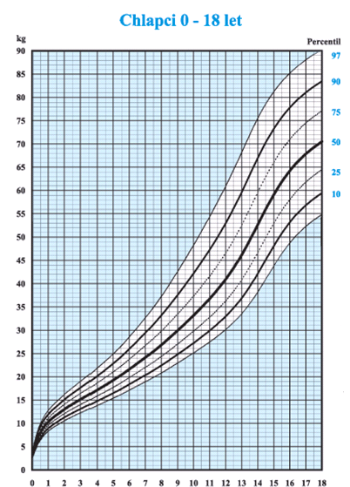
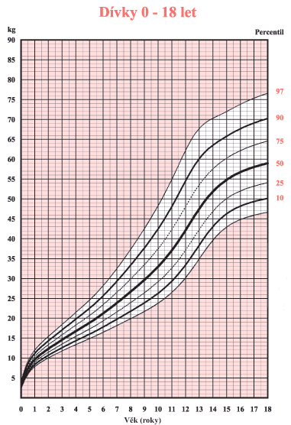
Percentilové růstové grafy - hmotnost http://www.rustovyhormon.cz/dokumenty/rustove_grafy_hmotnost.pdf

Slide 31
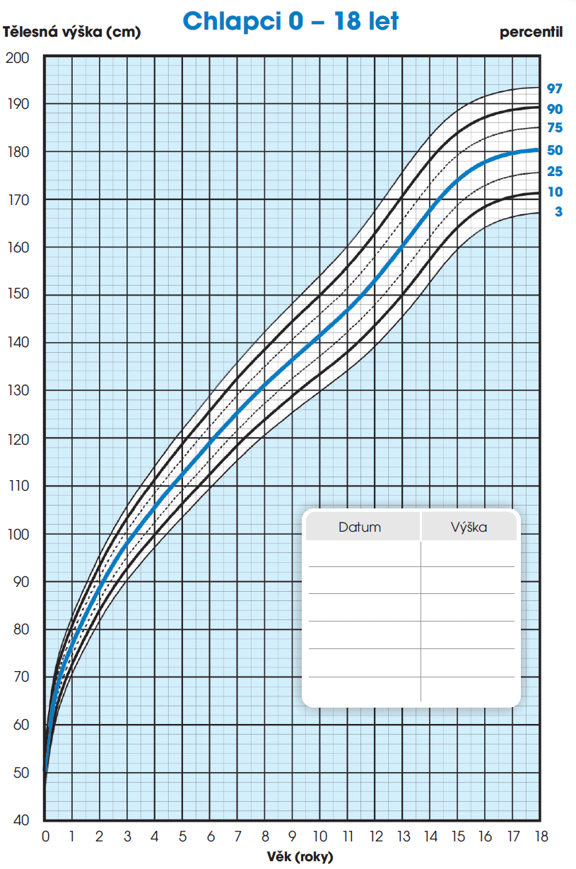
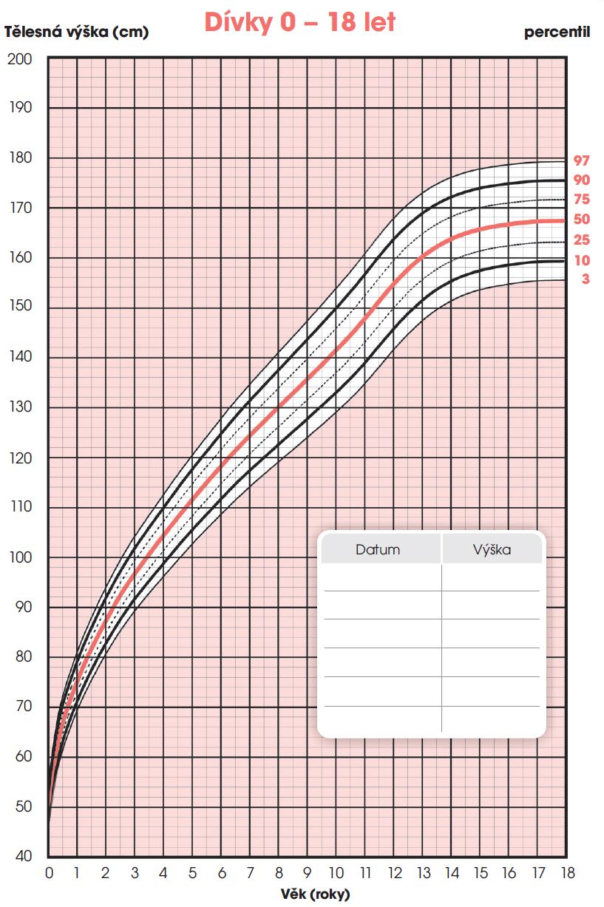

Slide 32
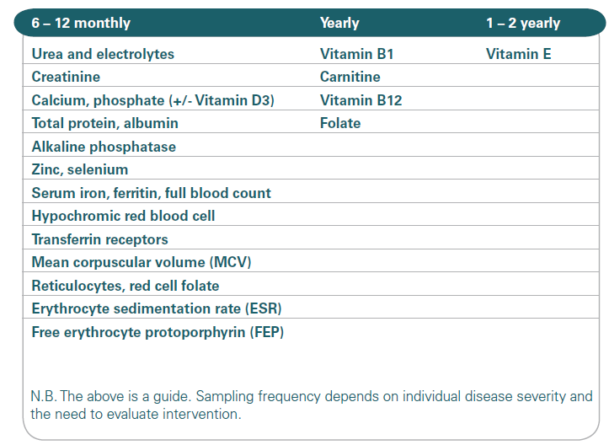
Doporučené kontrolní náběry – biochem ukazatele podvýživy

Slide 33
Puchýře v DÚ
Těžší formy EBJ a EBD (problémy s puchýři má 95 % pacientů) mají velké množství rozsáhlých jizvících se puchýřů.
Dítěti by se při tomto poškození sliznice dutiny ústní neměla podávat strava a nápoje, které jsou velmi horké, velmi studené, kyselé, slané nebo kořeněné.
Omezení konzumace potravin s tvrdou kůrkou a křupavých potravin jako jsou krekry, brambůrky…

Slide 34
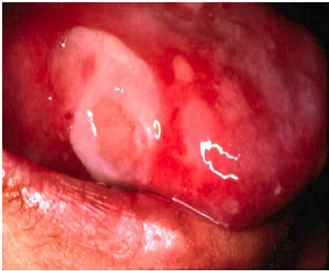
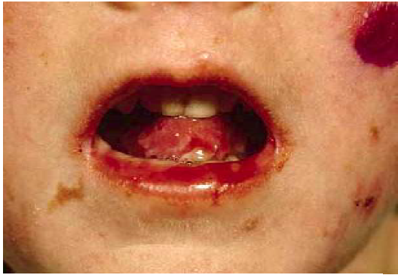
Jizva tvoří srůsty měkkých tkání a úst. Srůst je patrný na ústních koutcích a také u vnitřní bukální sliznice, která srůstá s dásněmi → mikrostomie (obtížné čištění zubů a DÚ)
Ankyloglosie – u pacientů s RDEB - způsobuje sníženou pohyblivost potravy uvnitř dutiny ústní (obtížné žvýkání) a potíže s mluvením.
U pacientů s EB mohou být chuťové pohárky méně inervovány nebo může být inervace zcela zničená ranami a jizvami na jazyku.
Nefunkční chuťové pohárky → zmenšená chuť k jídlu a ke zkoušení nových potravin.

Slide 35
Zuby
Kazivost zubů je výraznější u JEB A DEB
Faktory: chronická infekce v DÚ, časté postižení dásní, hypoplazie skloviny, zarůstání vývodů slinných žláz, pomalé jedení, zvýšená frekvence podávání stravy, redukované čištění zubů
Kašovitá strava bývá chybně doplňována nadměrným přísunem disacharidů

Slide 36
dysfagie
Výraznější mezi dětmi mezi 3. – 7. rokem a v dospívání a dospělosti rDEB
Doporučeno trvale podávat kašovitou stravu
Rozmělněné jídlo však obvykle zahrnuje zvýšení objemu potraviny.
Při použití vody nebo šťávy za účelem zvýšení objemu je však výživná hodnota pokrmu redukována.
Použití mléka nebo polévky na místo vody nebo šťávy

Slide 37
Jícen
Jícnové zúžení je abnormální zúžení jícnu, které se projevuje téměř u 60 % pacientů s RDEB
Typické příznaky zúžení jícnu: velmi pomalé jedení, obtížné polykání (dysfagie) a dušení
Přejdou po několika dnech = akutní puchýř v jícnu (Studené nápoje a potraviny tiší bolesti zduřelé sliznice, snížují otok a zánět x dlouhotrvající bolest → preventivní pasáž jícnu
RTG pasáž pomocí kontrastního síranu barnatého

Slide 38
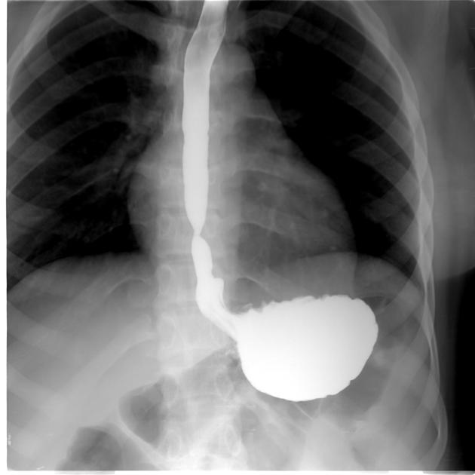
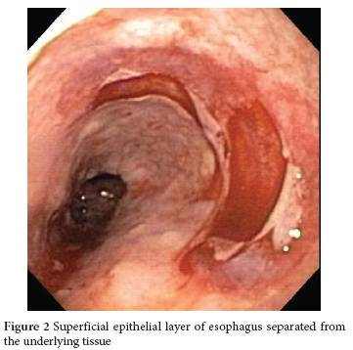
Eroze jícnu/ striktury

Slide 39
Obstipace
Zácpa je častá u těžkých forem EBD, EBJ a u typu Dowling-Meara EBS vycházející z neadekvatního příjmu vlákniny a tekutin,prodloužené imobilizace, sníženého fyzického pohybu, nevhodných výživových zvyklostí a stresu.
cyklus „obstipace - apatie – snížená chuť k jídlu – obstipace“
Potraviny obsahující více než 4 g vlákniny v jedné porci se považují za vysokovlákninové
V dětském věku se také zácpa vyvine, začne-li si dítě spojovat defekaci s bolestí. Zpočátku banální (akutní) potlačení nucení na stolici může posléze vyústit v bolestivou defekaci tuhé stolice. Průvodním jevem - bolestivé anální fisury.
Bolest při vyprazdňování →zadržování stolice, rektum se přizpůsobuje, defekační reflex postupně vyhasíná.
Chronická distenze vede ke ztrátě vnímavosti k pocitu nucení na stolici.

Slide 40
Preventivní péče se věnuje perianální krajině, aby se předcházelo tvorbě bolestivých ragád.
Sedací koupele v odvaru z dubové kůry s koupelemi v KMnO4.
Při bolestivém vyprazdňování je vhodné lokálně aplikovat anestetikum.
Laktulosa, listy senny (nevhodné do 10 let),systostigmin (podpora funkce střev)
Dlouhodobá spolupráce pacienta!!!

Slide 41
Anémie
Hypochromní anémie (anémie se sníženým obsahem hemoglobinu v erytrocytech)
nedostatečné je jak množství železa, tak jeho utilizace erytrocyty a nerovnováha mezi příjmem a výdejem železa z organismu.
Opakované ztráty krve z otevřených defektů na kůži a sliznicích (1 ml erytrocytární masy odpovídá asi 1 mg železa, 1 ml krve při hematokritu 0,45 pak 0,45 mg Fe)
Všechny tyto důvody vedou u pacientů s EBC k nižší hladině železa v krvi a ke snížené utilizaci železa v červených krvinkách (anémie u chronického onemocnění).
V naší stravě je asi kolem 15–20 mg železa, ze kterého se vstřebává zhruba jedna desetina.
Nejlépe vstřebatelné je hemové železo přítomné ve stravě ve formě masa. Z hemového železa
se vstřebá 5–10krát více než z mouky a rostlinné stravy.
Železo vstřebané v trávicím ústrojí je transportováno a ukládáno ve formě feritinu a hemosiderinu v zásobárnách železa v kostnídřeni, játrech a ve slezině. HCl usnadňuje vstřebávání železa tím, že udržuje nehemové železo ve feriformě a zabraňuje jeho precipitaci ve formě špatně vstřebatelných fosfátů
a fytátů.
Vstřebávání železa se zvyšuje při snížení zásob železa.

Slide 42
Nejde vždy jen o deficit Fe
kyselina listová, B12, C, měď, zinek a bílkoviny.
Typický hematolog. nález u EB: vysoký EPO a vysoké množství TROMB.

Slide 43
Léčba anémie
Podávání železa v tekuté formě per os (není účinné při výrazné anémii) – lactofer
CAVE! Při podání preparátů s Fe vzniká velmi často zácpa
Transfuze je indikována při Hb <7 mmol/l, a to maximálně každých 6 až 8 týdnů.
Další formou může být železo podáváno iv. Dávka je úměrná pacientově váze a aktuální hodnotě Hb. Celkový nedostatek železa (mg) je ekvivalentní s celkovým deficitem Hb a ferritinu.

Slide 44
Další původ vzniku anémie
Vysoká produkce volných radikálů ze zánětu může ničit ERY a tím snižovat jejich životnost.
Organismus nedokáže tak rychle vytvářet nové ERY. Za předpokladu, že je možná ochrana antioxidanty a snížení vzniku zánětu pomocí změny poměru n-6 a n-3 PUFA, je možné zvýšit přežití červených krvinek na optimální normu.

Slide 45
Strava
pro děti a dospělé s EBD a EBJ je vhodná tekutá a kašovitá strava →brání poškození sliznice GIT, snižuje možnost polykacích potíží
Pacient není s to jíst dostatečné množství potravy ani tímto způsobem, protože příjem stravy je pro ně velice bolestivý a únavný
Dieta musí být vyvážená, s vyšším přísunem bílkovin, vitaminů a minerálních látek,než odpovídá věku dítěte. Děti s vážnou formou EBD přijímají nedostatečné množství železa, zinku, hořčíku, vápníku, vitaminů, bílkovin, energie a vlákniny.
Laboratorní vyšetřování signalizují nedostatečnou hladinu vybraných mikroživin, znatelně plazmového železa, zinku, vitaminu A a B6.

Slide 46
Co když je potřeba mít tekutou stravu déle?
Lze ji zplnohodnotnit???
ANO !

Slide 47
Jak to udělat doma?
Výkonný ponorný mixér nebo food procesor
Kvalitní nerezové sítko s hustým očkem
Popř. pláténko

Slide 48
Snídaně
Instantní kaše Nominal (ovesná, rýžová, jáhlová a špaldová) s ovocem (meruňky, švestky, banán, jahoda, jablko, hruška).
Vlažné mléko nebo syrovátka
Dosladit medem, sirupem, marmeládou nebo piškoty
Je nutné vše rozmixovat a uhlídat správnou konzistenci.V případě nutnosti přepasírujte.

Slide 49
Oběd = večeře
Především u hlavních jídel (maso + příloha) je nutné dodržet správnou konzistenci tak, aby se po mixování daly lehce přepasírovat.
K naředění vývar
Na jednu porci ( cca 400 ml) : 100 až 150 g masa, 2 středně velké brambory ( 150 g) či ½ hrnku rýže a stejně tak ostatních obilovin
Co jde dobře pasírovat? Z masa (králičí, kuřecí, rybí) a stejně tak přílohy (brambory, rýže natural, bulgur, kuskus, jáhly, pohanka, celozrnné těstoviny)
Pokud si chcete usnadnit práci s pasírováním, můžete ještě před samotným vařením syrové maso rozmixovat nebo rozemlít v masomlýnku.

Slide 50
Svačiny
Tvarohové:
- tvaroh s ovocem (np. jahody, meruňky) a troškou bílého jogurtu (np. Olma Revital activ)
- tvaroh s lipánkem nebo pribináčkem
Tvaroh můžete nahradit nasládlým bílým jogurtem Activia.
Zeleninové:
- okurka s pažitkou, ředkvičkou
- čínské zelí s ředkvičkou
- rajčatové pyré
- okurka + lučina nebo cottage sýr + kopr
- mrkvová šťáva

Slide 51
Ovocné pyré:
- žlutý meloun + pomeranč
- mango + pomeranč
- jahoda + banán
... nebo jen samostatné ovoce (hruška, jablko, banán)
Exkluzivní:
- domácí čokoláda s bílky ( 3 bílky, 50 g čokolády, smetana 12%
- mražené ovoce (lesní směs), ½ tvarohu, ½ odměrky 60% proteinu, mléko

Slide 52
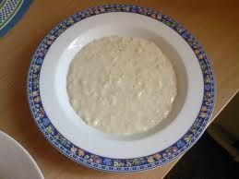
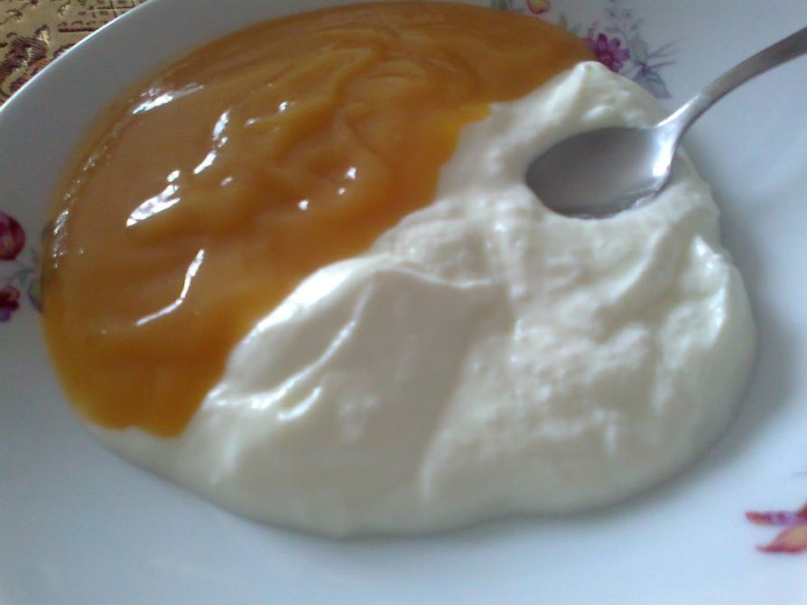
Nemocniční tekutá strava

Slide 53
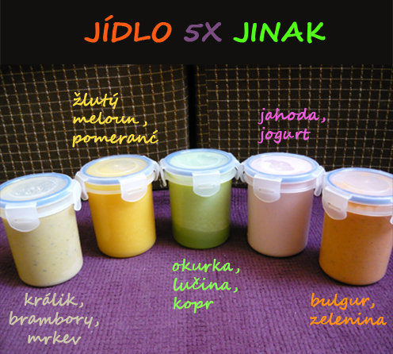

Slide 54
Energie
Optimální energetická potřeba dítěte je definována přívodem energie potřebné k udržení zdraví, přiměřeného růstu a pohybové aktivity. Energetická potřeba se v průběhu života dítěte mění.
Hyperkatabolický stav spojený s vyšším bílkovinným obratem, infekcemi a tepelnými ztrátami vede ke zvýšeným požadavkům na energii
Průměrné množství energie = 120 - 150 % DDD zdravého jedince.
Bílkovina zvýšena a to na 115 - 250 % DDD zdravého jednice. Obě hodnoty korelují s chronologickým věkem dítěte.

Slide 55
Protein
C. Breedon uvádí, že se v mnoha publikacích o péči o zraněné se setkala s návrhem dávky 2,2 g/kg bílkovin, kde odůvodněním je optimální hojení (hodnota je ale často navrhována jako doporučené množství pro zdravou dětskou populaci a není dostatečná pro děti s EBC).
Arginin – význam v hojení ran a podpoře imunity, stimuluje sekreci GH

Slide 56
Tuky
PUFA s dlouhým řetězcem n-6 i n-3 - syntéza tkáňových mediátorů - prostaglandinů, prostacyklinů, tromboxanů a leukotrienů, které
se uplatňují v procesu srážení krve, regulaci tonu cévní stěny či v zánětlivé reakci jako obraně organismu na poškození tkání
Přídavek EPA a DHA pacientům s mírnější formou EB (EBS) 1 g/den. Pacienti s vážnou formou 2-4 g/den EPA a DHA.
Doporučení jsou platná od roku 2002.

Slide 57
Mikroživiny - zinek
Zinek – sy bílkovin, hormonů štítnice, kalcitriolu a vit A, transkripce DNA do RNA
růst, hojení ran, imunita, antioxidant
hl. faktory deficitu: reparační procesy, snížená či žádná konzumace masa
U EB i 50 mg/den
Během období zátěže, traumatu nebo zánětlivé reakce se snižuje jeho plazmatická hladina na méně než 50 % což neodráží skutečné zásoby v organizmu
Absorbce je snížena pokud je v dietě vysoký obsah fytátů, vlákniny a železa

Slide 58
Doporučuje se současná suplementace Cu při dlouhodobém podávání → v opačném případě dochází k anémii z nedostatku mědi
Efekt soutěžení je mnohem menší, když je zdrojem Cu maso namísto suplementů.
Při zvýšené suplementaci dochází k šedivění, řídnutí a kroucení vlasů (již od 25 mg/den)
Suplementace – tablety obvykle 10-15 mg

Slide 59
Selen
Je součinitelem vit E a chrání org před symptomy vzniklé nedostatkem vit E.
Keshanská nemoc z nedostatku → kardiomyopatie → vzniká i u dětí s EB

Slide 60
železo
V potravě se železo vyskytuje ve formě anorganických solí (nehemová forma) nebo v organicky vázané formě (hemová forma)
Absorpce nehemového železa se pohybuje od 0,1% a může dosahovat i více než 35% z přijatého množství, u hemového železa se pohybuje mezi 20% až 50%.
Absorpce závisí na stavu železa v organismu, přímo ji ovlivňuje koncentrace sérového feritinu, a biologické dostupnosti železa
Když jsou zásoby železa v organismu dostatečně velké, absorpce nehemového železa může být snížena až na minimální úroveň, naopak při nízkých zásobách absorpce nehemového železa stoupne na hodnoty srovnatelné s absorpcí hemového železa
Denní potřeba železa představuje 10 – 15mg Fe, z tohoto množství se vstřebá přibližně 0,5-1,5 mg

Slide 61
Fe v potravě
Potraviny bohaté na železo: vnitřnosti, vejce, maso, luštěniny, čaj a kakao
Střední obsah železa mívají: ryby, drůbež, cereálie, špenát, petržel a ořechy
Na železo chudé je: mléko, mléčné výrobky, tuky a oleje, brambory a většina ovoce

Slide 62
Faktory zvyšující resorpci Fe
Maso, ryby a drůbež podporují absorpci nehemového železa –předpokládá se, že na absorpci mají vliv peptidy bohaté na aminokyselinu cystein, maso tak stimuluje absorpci nehemového železa a zároveň dodává hemové železo
Kyselina askorbová exponenciálně zvyšuje absorpci nehemového železa – pokud se konzumuje spolu s čajem, zamezuje kyselina askorbová vytváření komplexu železo-tanin, čímž ruší inhibiční účinek čaje na absorpci železa
Vitamín A snižuje vliv fytátů obsažených v cereálním zrnu, polyfenolů z kávy a čaje
Vařením, fermentací a klíčením dochází k redukci fytátů a fosfátů díky tepelnému nebo enzymatickému působení

Slide 63
Faktory snižující resorpci Fe
Polyfenoly – největší obsah je především v čaji, kávě a vínu, ale nacházejí se také v obilovinách, zelenině a koření. Jeden šálek čaje konzumovaný spolu s jídlem snižuje celkovou absorpci železa o 75 – 80%, jeden šálek kávy sníží resorpci železa přibližně o 60%, pokud je ale káva nebo čaj podávána k jídlu obsahující maso, tedy hemovou formu železa, sníží se absorpce asi o 50%
Fytáty jsou obsaženy zejména v obilovinách a celozrnných výrobcích, ořeších, semenech a luštěninách, zelenině i ovoci. Zvláště bohatými potravinami na fytáty jsou otruby a oves a potraviny s vysokým obsahem vlákniny
Resorpci také snižují některé bílkoviny – příklad fosvitin obsažený ve vaječném žloutku a konalbumin, bílkovina vaječného bílku, rovněž sójový protein, kasein a syrovátkové bílkoviny mohou způsobovat nižší vstřebatelnost železa ze stravy

Slide 64
Faktory snižující resorpci Fe
Fosfáty – tvoří se železem nerozpustné komplexy, snižují tak jeho absorpci
Šťavelany působí také obdobným mechanismem jako fytáty, najdeme je hlavně ve špenátu, kapustě, červené řepě, ořeších, čokoládě, čaji, pšeničných otrubách
Vápník ve formě vápenatých solí i z mléčných výrobků narušuje absorpci hemového i nehemového železa, uvádí se, že až 40 mg vápníku nemá ještě vliv na inhibici absorpce železa, v množství nad 300 mg již dále absorpci železa nesnižuje, obecně platí, že vápník v množství nad 100 mg inhibuje absorpci železa o 50%
Léčiva snižující množství žaludeční kyseliny, jako jsou antacida či blokátory protonové pumpy, ty mohou vést ke sníženému nebo úplnému chybění žaludeční kyseliny

Slide 65
Mezní hodnoty hemoglobinu a hematokritu
Skupina | Hemoglobin (g/l) | Hematokrit (mmol/l)
Dětí od 6 měsíců 59 měsíců | 110 | 6,83
Děti od 5 do 11 let | 115 | 7,13
Děti od 12 do 14 let | 120 | 7,45
Netěhotné ženy (nad 15 let) | 120 | 7,45
Těhotné ženy | 110 | 6,83
Muži (nad 15 let) | 130 | 8,07

Slide 66
Deficitní vitamíny
Vit C – sy kolagenu, karnitinu, ovlivnění resorbce železa. Nedostatek negativně ovlivňuje CNS,imunitu, detox. systémy a KVS.
B – komplex – B12, folát →tvorba ERY. Nedostatek vit skupiny B zpomaluje zesíťování kolagenu a tvorbu jizvy při hojení rány.
Vit A – karence zpomaluje tvorbu kolagenu a epitelizaci rány. Vit A antagonizuje negativní vliv steroidů.
Vit K – při nedostatku dochází k vyšší krvácivosti z ran pacientů
Vit E – nedostatek zpomaluje zesíťování kolagenu a tvorbu jizvy při hojení rány.

Slide 67
Doporučení kojenci s EB
Kojení = urgentní medicína, nejvhodnější pro pacienty s EB
Puchýře v dutině ústní → speciální kojenecké lahve? CAVE – otlaky, kandidóza
Správné dávkování náhrad MM a enterální stravy!
Využívání rostlinných olejů a nutričních suplement na bázi sacharidů pro zvýšení energie v potravě
Děti s EB mají o – ½ vyšší energetické nároky než zdravé děti
Supplementace preparáty se železem

Slide 68
Doporučení děti s EB
Od 1 roku věku – stravování dle zásad výživové pyramidy
Omezit konzumaci potravin s nízkou výživovou hodnotou
Zvýšit příjem vlákniny
Přidávat margaríny, rostl. oleje do pokrmů a svačinek (pomazánky, jogurty, pudinky)
Obohatit pokrmy o sušené mléko → zvýšíte energetickou hustotu jídel → do bramborové kaše, do polévek, pudinků, snídaňových cereálií, koktejlů
Jezte menší porce častěji
Jídlo by mělo být měkké, kašovité až tekuté a dostatečně zjemněné, aby nepůsobilo polykací potíže

Slide 69
Zácpa je častá u těžkých forem
EBD, EBJ a u typu Dowling-Meara EBS vycházející z neadekvatního příjmu vlákniny a tekutin, prodloužené imobilizace, sníženého fyzického pohybu, nevhodných výživových zvyklostí a stresu.
Při léčbě anémie také často vzniká zácpa díky suplementaci železa

Slide 70
Literatura
BIRGE, K. Nutrition management of patients with epidermolysis bullosa. Journal of The American Dietetic Associattion, 1995, vol. 95, 575 – 579 p.
FINE, J., D. Extracutaneous manifestations and complications of inherited epidermolysis bullosa. Journal of American Academy of Dermatology, 2009, vol. 61, no. 3, 367 - 384 p.
FINE, J., D., HINTNER, H. Life with Epidermolysis Bullosa (EB). 1. vyd. Springer Wien New York, 2009, p. 338 , ISBN 978-3-211-79270-4.

Slide 71
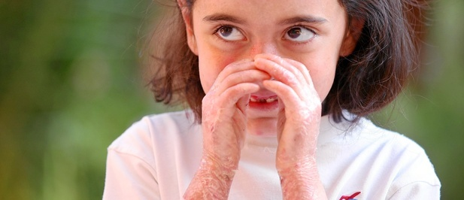
Děkuji za vaši pozornost!

